Slide 1
МБДОУ Детский сад № 97 “Земляничка”
ПРОЕКТ – НЕДЕЛИ 23.11.20.- 27.11.20. “ДЕНЬ МАТЕРИ”
УЧАСНИКИ: ДЕТИ 12 ГРУППЫ,МУЗЫКАЛЬНЫЙ РУКОВОДИТЕЛЬ.
ПОДГОТОВИЛА:БУДНИКОВА Т.В.
2020г.

Slide 2
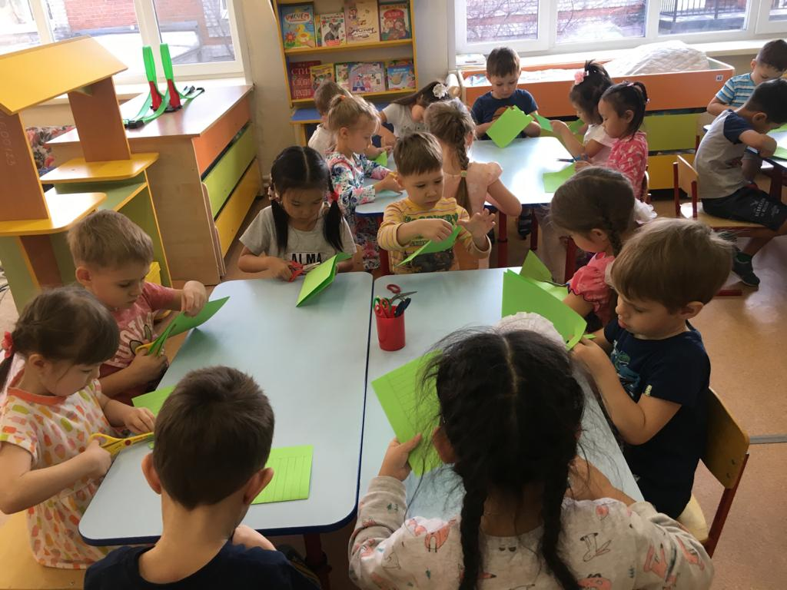

Slide 3
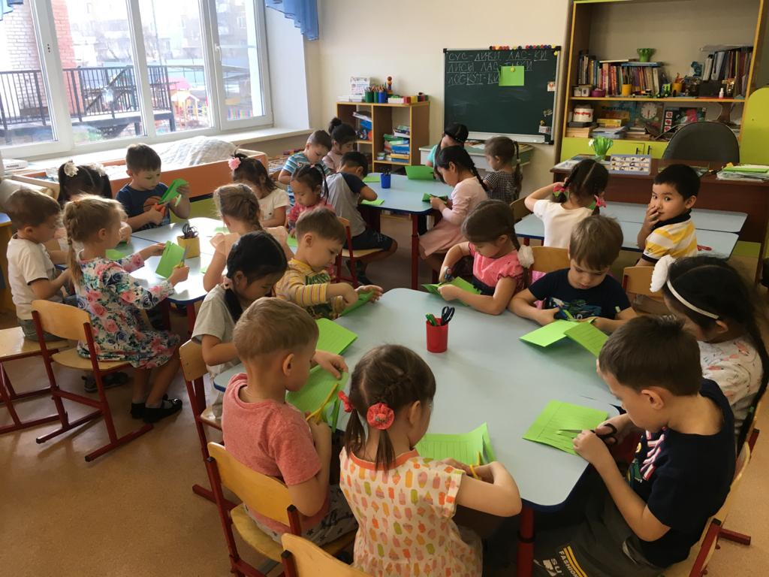

Slide 5
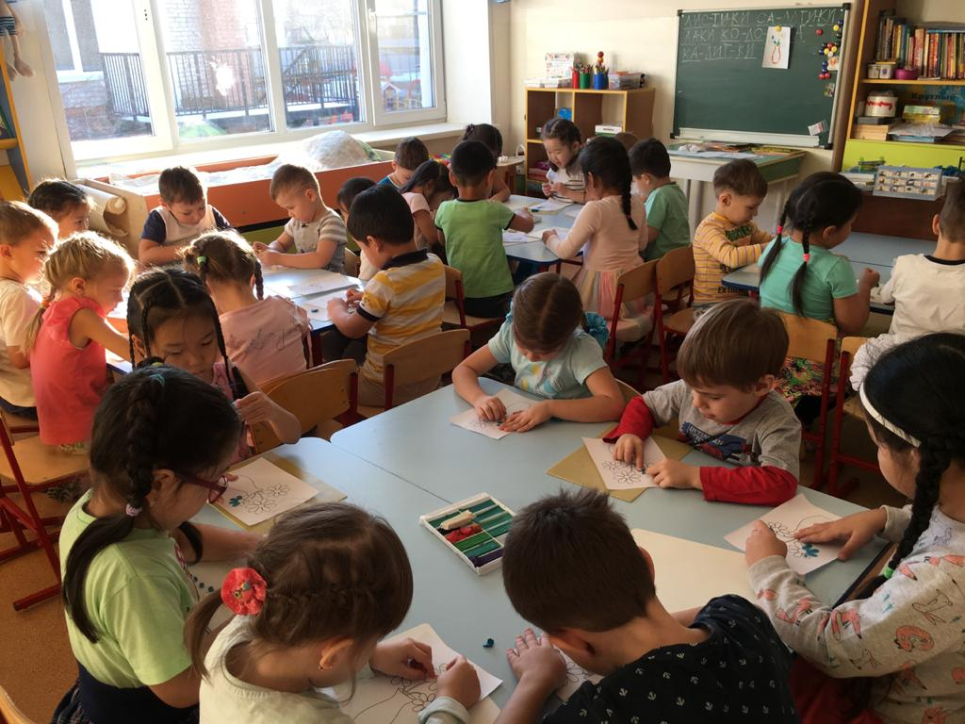

Slide 6
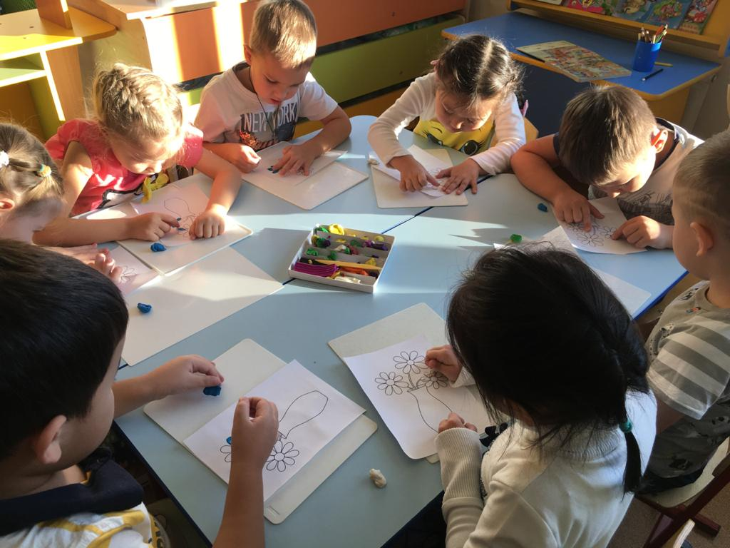

Slide 7
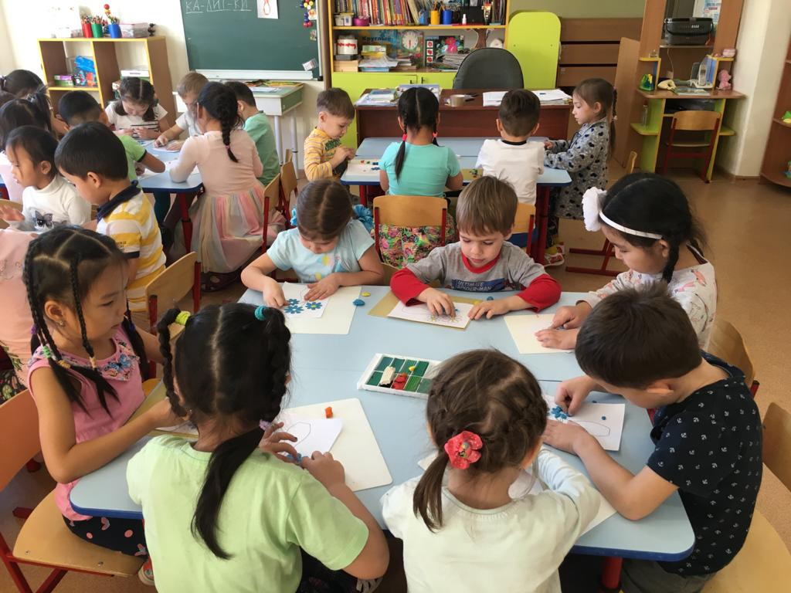

Slide 9
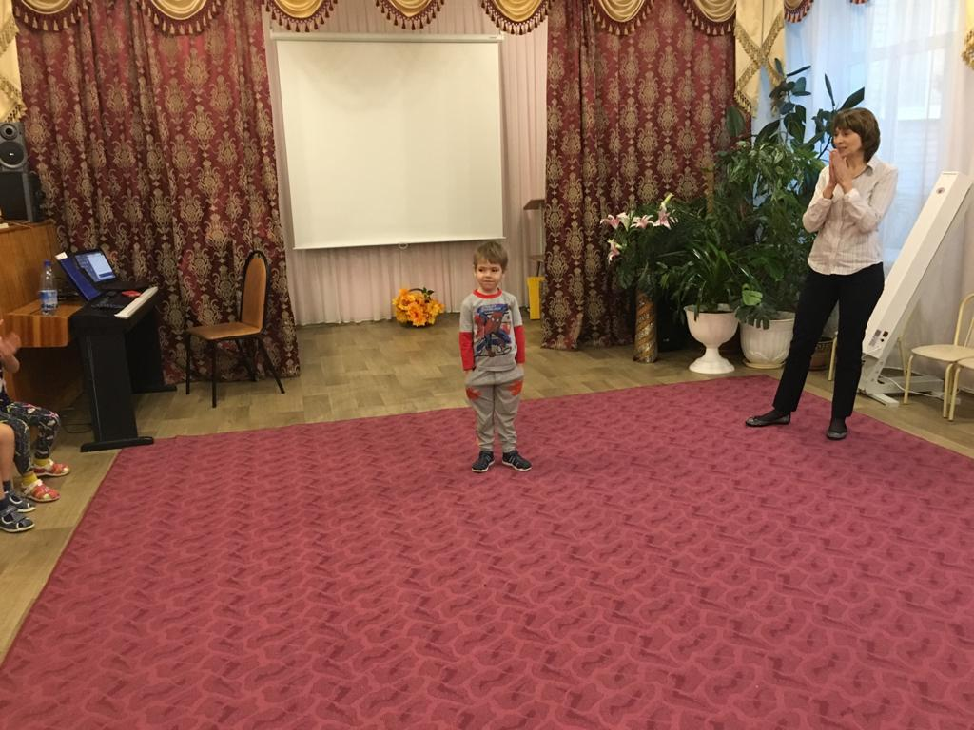

Slide 10
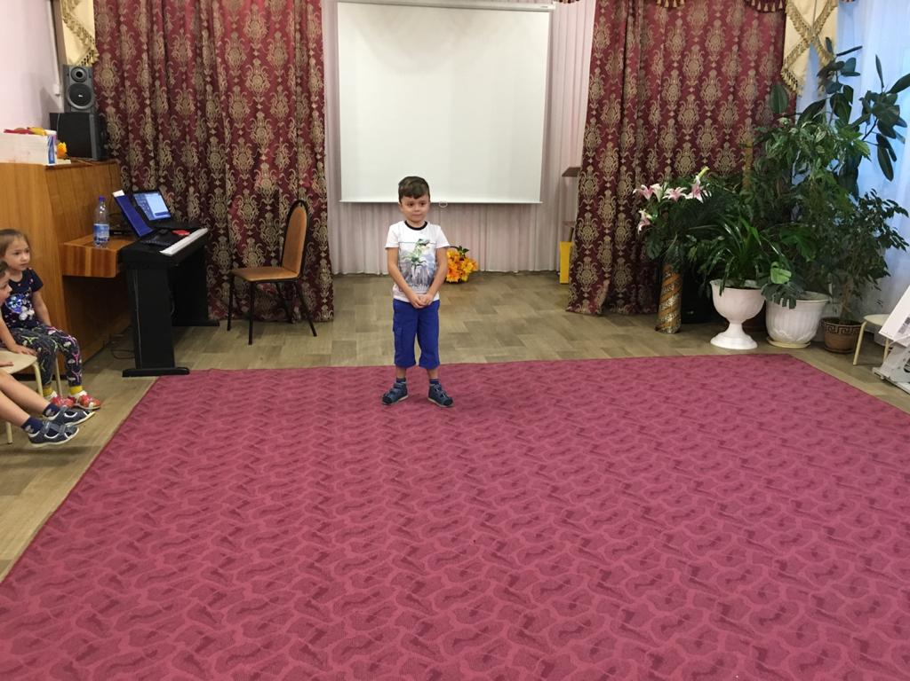

Slide 11
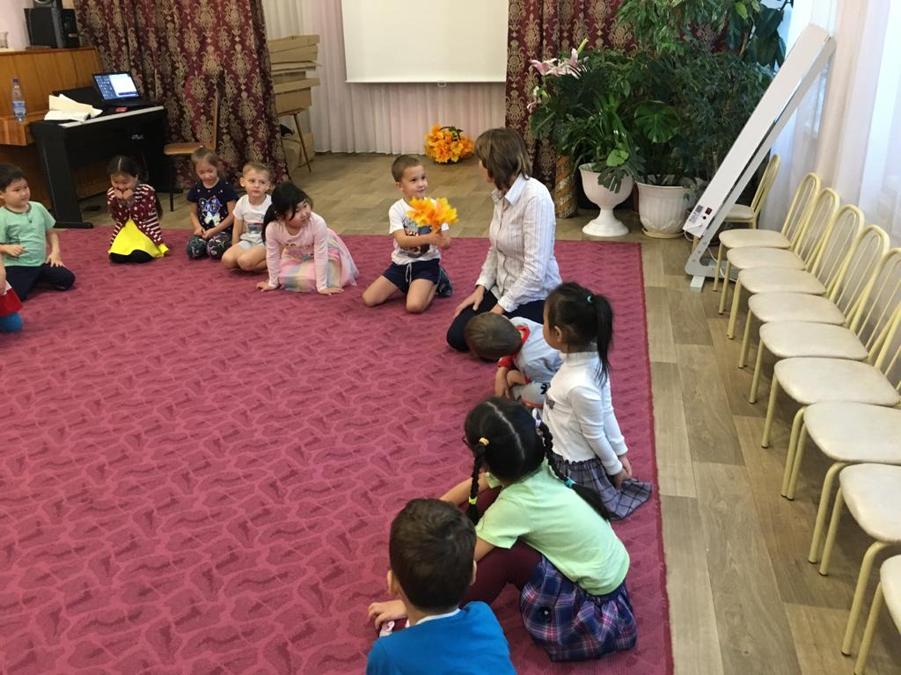

Slide 12
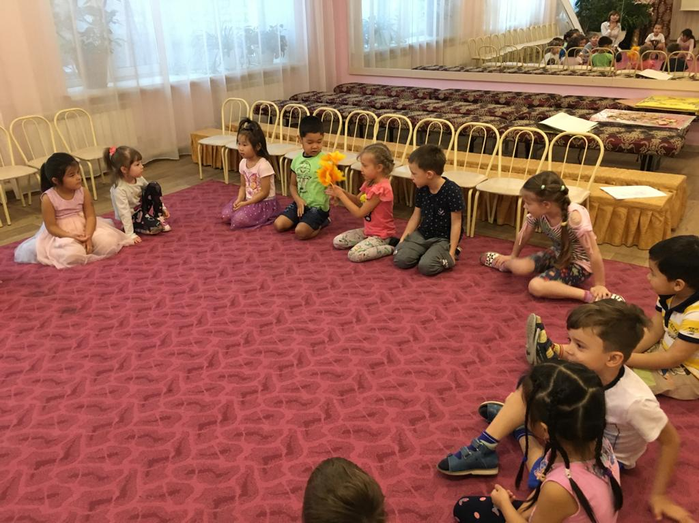

Slide 17
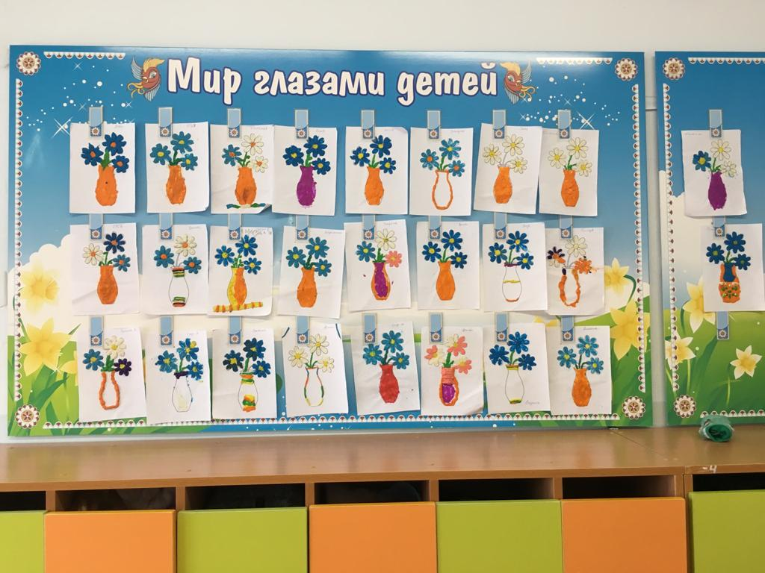

Slide 21
СПАСИБО ЗА ВНИМАНИЕ!

